Slide 1
МКОУ Никольская СОШ Реализация модуля «Школьный урок» в рамках рабочей программы воспитания

Slide 7
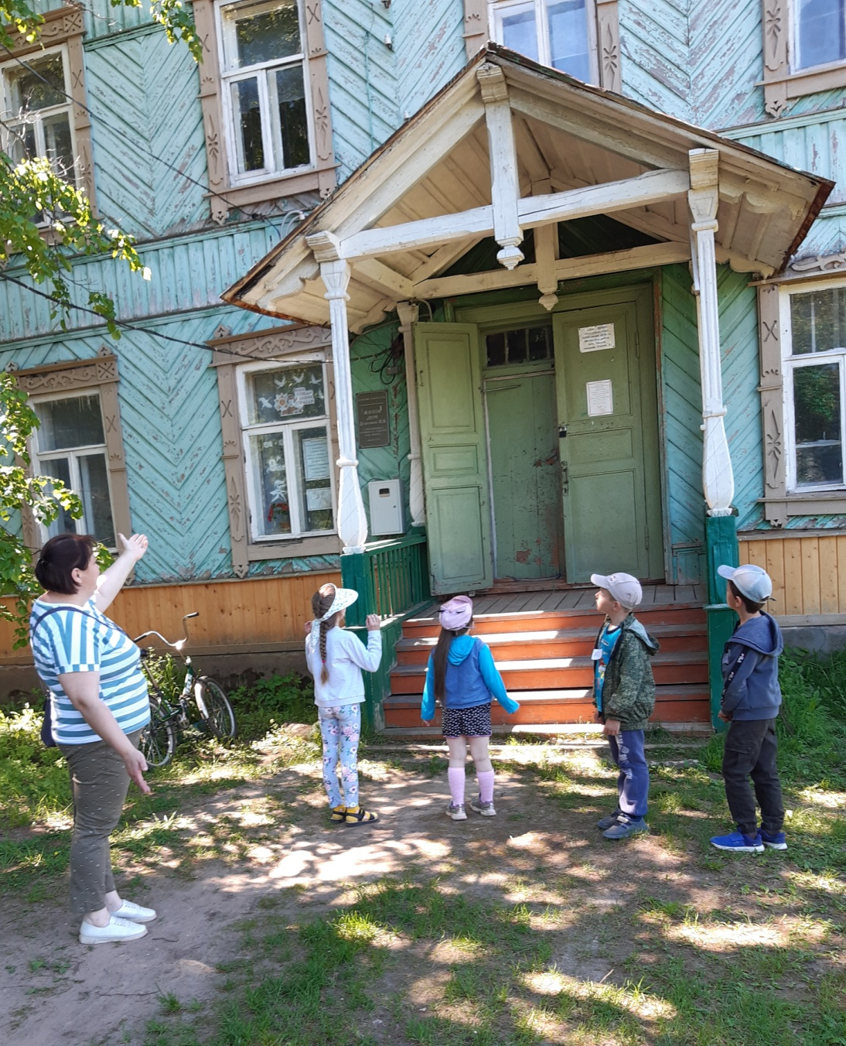
Уроки-экскурсии
Экскурсии в школьном музее
Экскурсии по селу

Slide 8
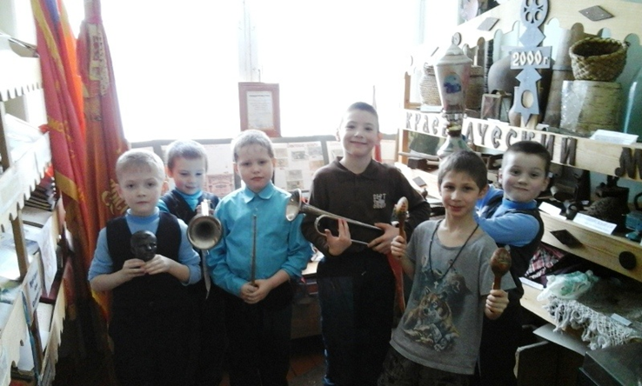
Интерактивный формат занятий в музее

Slide 9
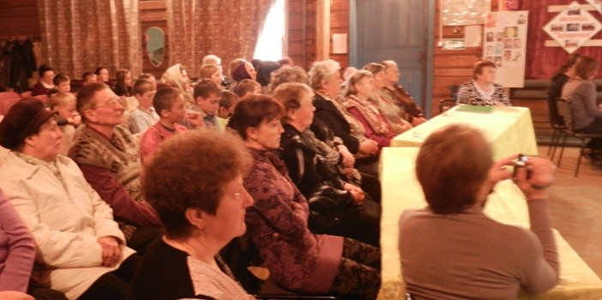
Создание специальных тематических проектов
Проект «Забытая деревня»

Slide 10
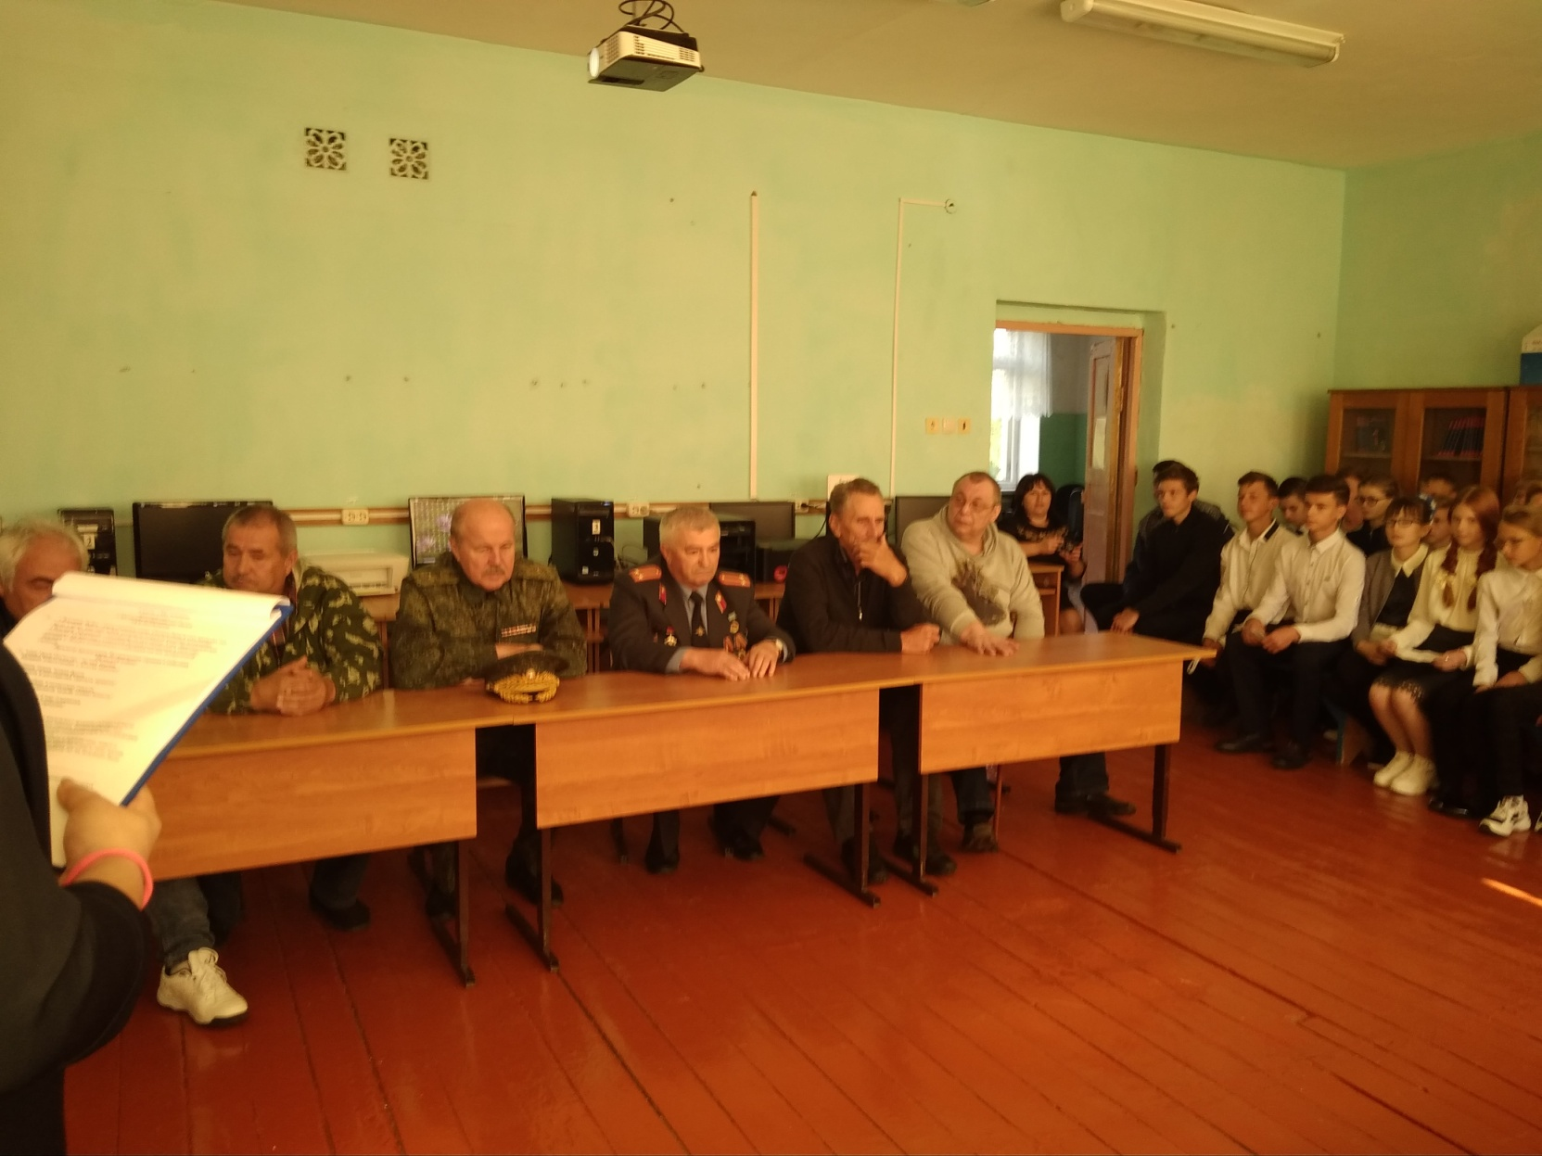
Проведение внеклассных мероприятий

Slide 11
Организация предметных образовательных событий
Неделя математики

Slide 12
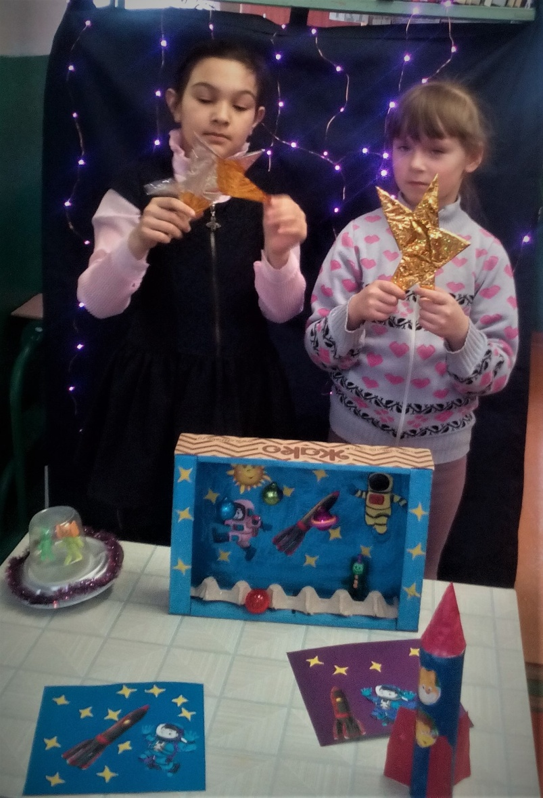
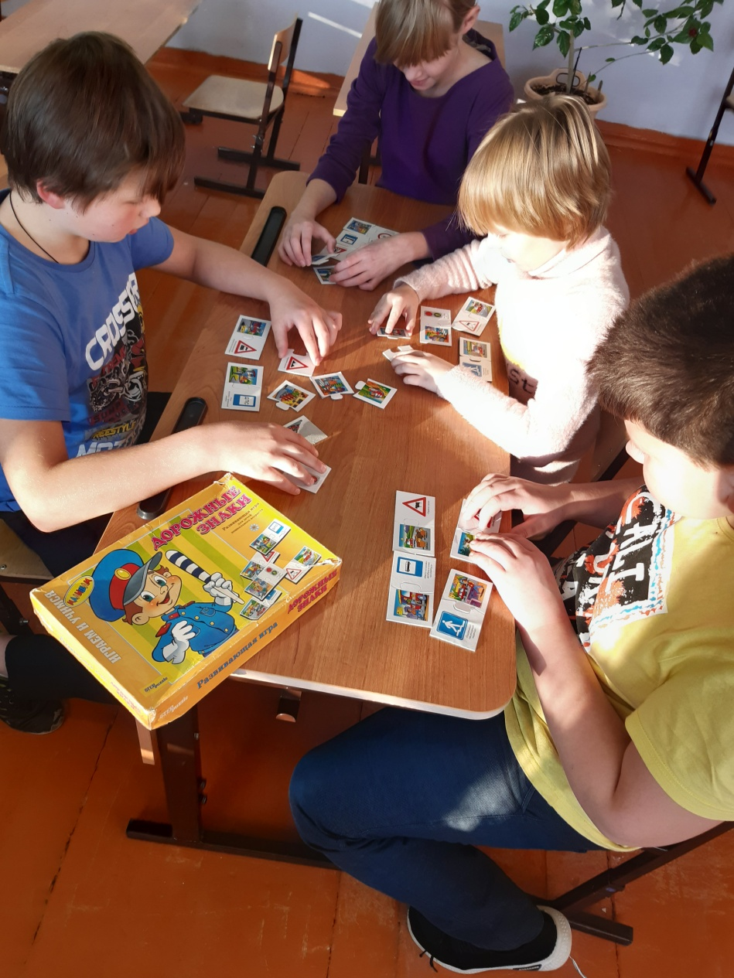
Включение в урок игровых процедур
Уроки в начальной школе

Slide 13
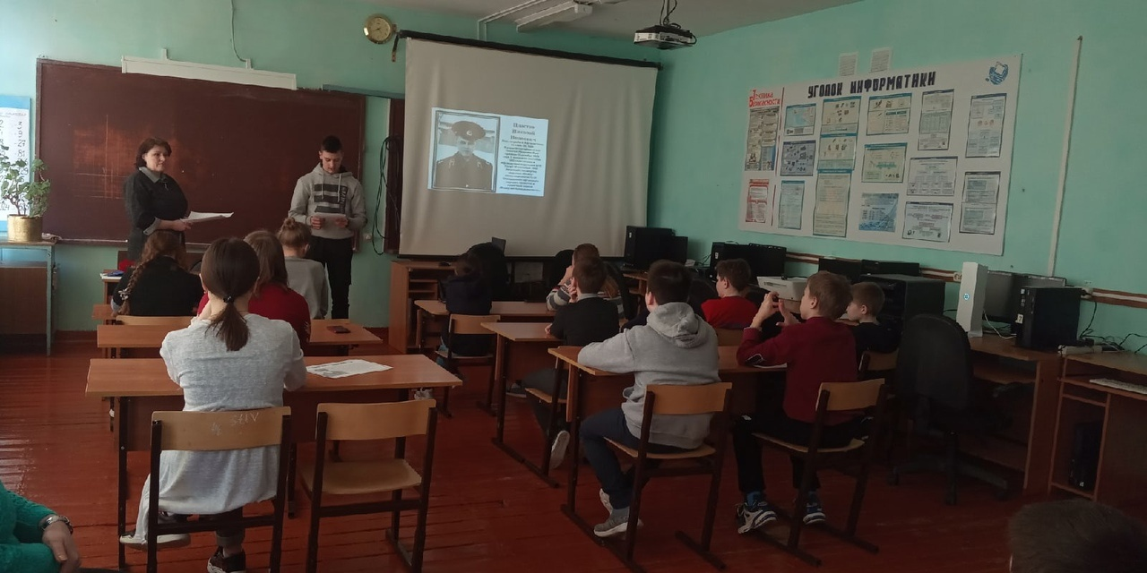
Исследовательские проекты
Дни науки

Slide 14
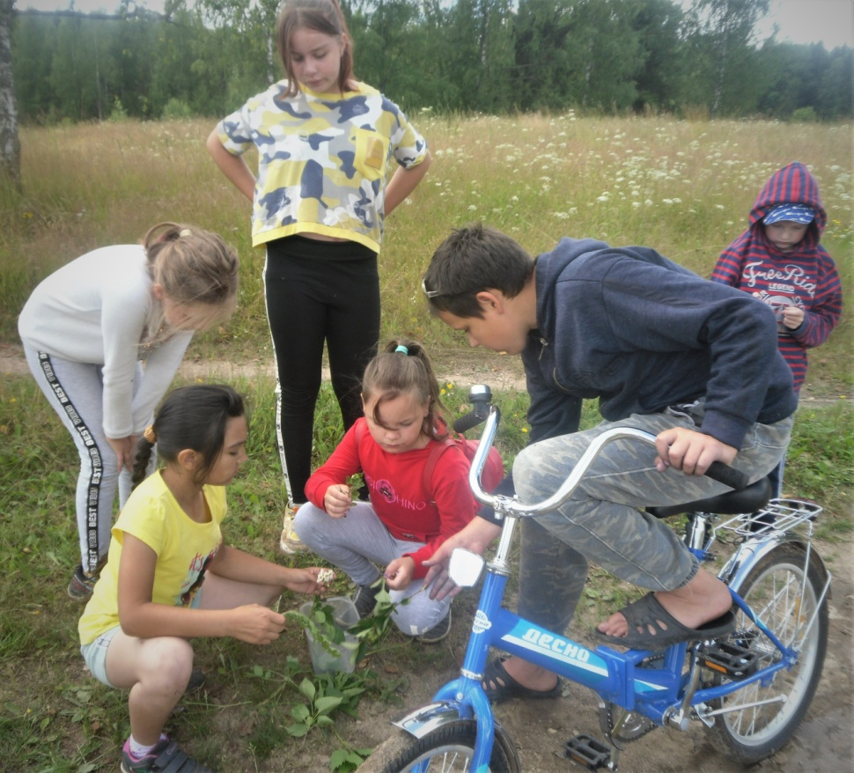
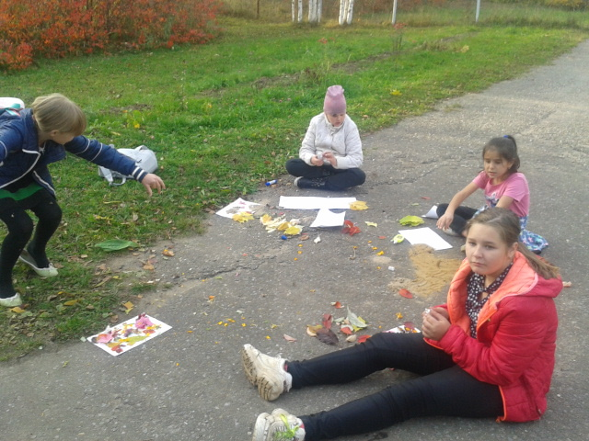
Инициирование и реализация проекта «Открывая образование»,

Slide 15
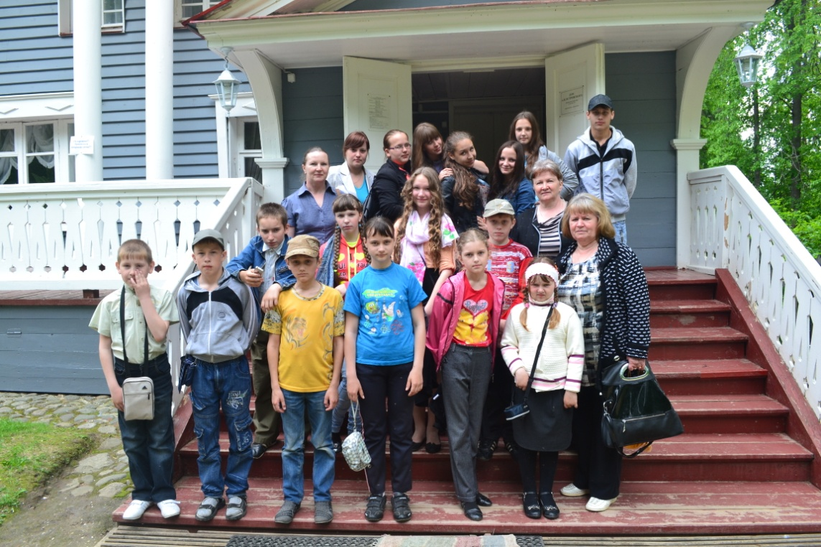
Путешествуйте по России

Slide 16
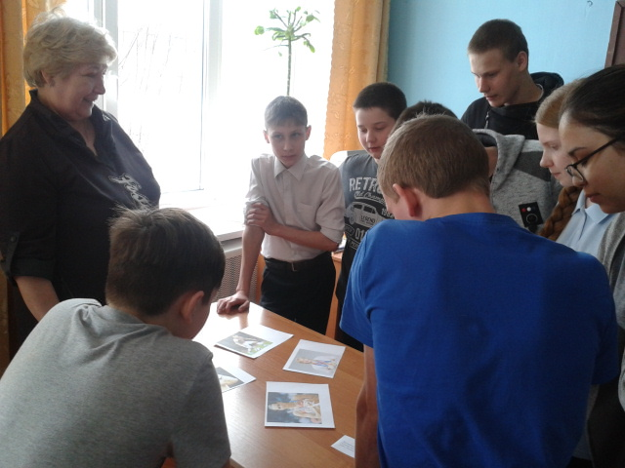
Установление доверительных отношений
Уроки в школе

Slide 17
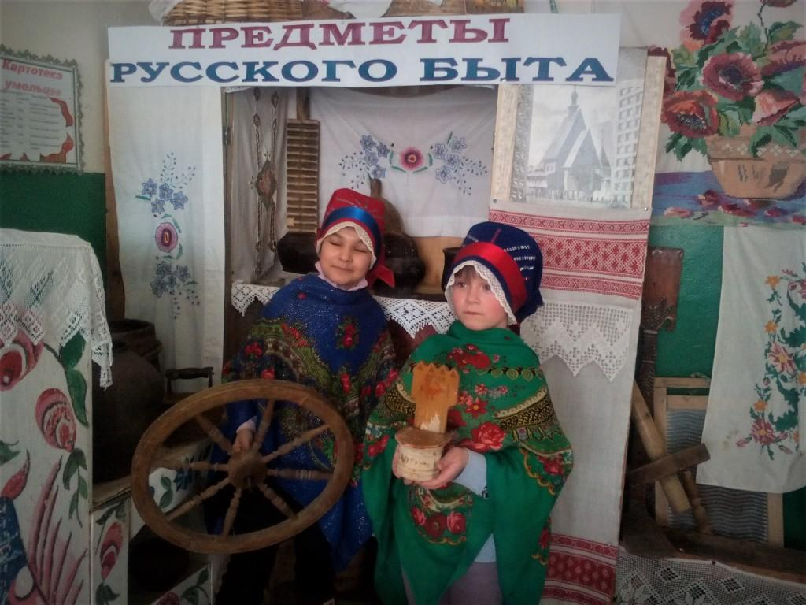
Использование воспитательных возможностей содержания учебного предмета

Slide 18
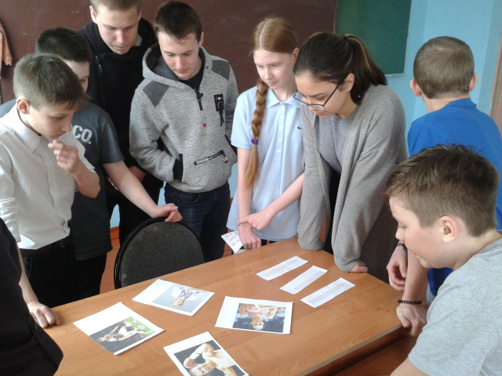
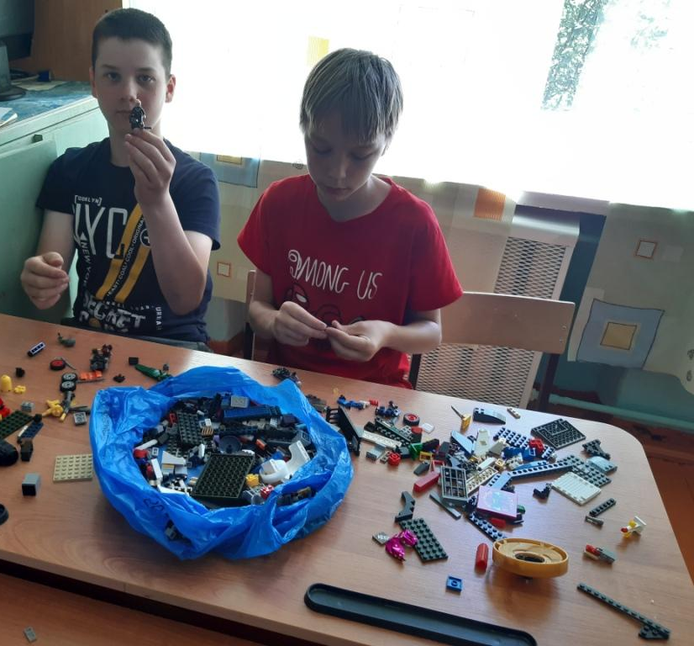
Применение на уроках интерактивных форм работы с обучающимися:

Slide 19
Таким образом, воспитывающими наши уроки становятся тогда…
когда они интересны школьникам, и те с удовольствием включаются в организуемую учителем деятельность;
…когда они побуждают школьников задуматься о ценностях, нравственных вопросах, жизненных проблемах;
…когда время от времени на них используются игры, дискуссии и другие парные или групповые формы работы

